Slide 1

Estudio de Índice Delictivo
FEBRERO 2017
Unidad de Análisis
2017

Slide 2
ÍNDICE GENERAL
Febrero 2017
Durante el mes de Febrero de 2017, se presentaron 167 eventos referentes al Índice Delictivo en la ciudad, 21 eventos menos que el mes de Enero de 2017.

Slide 3
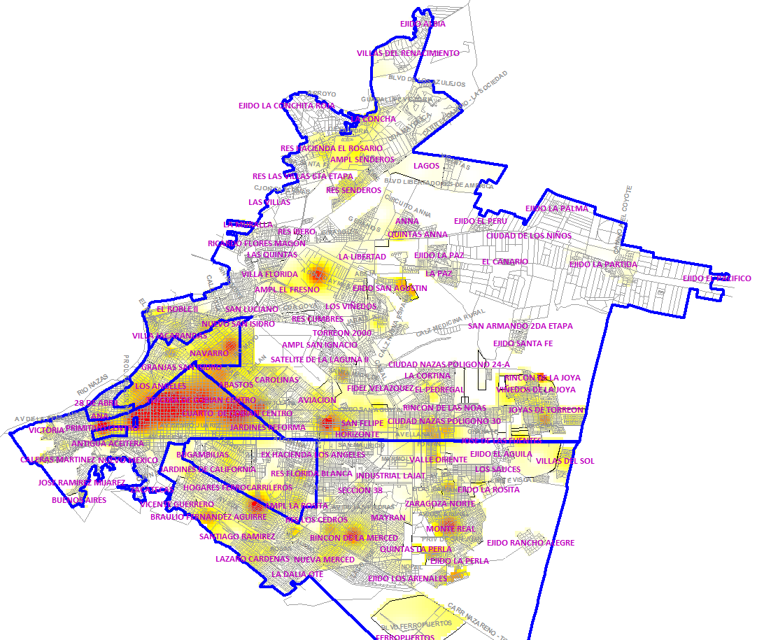
ZONAS CONFLICTIVAS
GENERAL
Febrero 2017
ROBO A LOCAL COMERCIAL CON VIOLENCIA , ROBO A LOCAL COMERCIAL Y ROBO DE VEHÍCULO
ROBO A CASA HABITACIÓN Y ROBO A LOCAL COMERCIAL CON VIOLENCIA

